Slide 1


Politique de gestion des risques de change
1er décembre 2015
KERIUS Finance SAS
Conseiller en Investissements Financiers
Membre de l’ANACOFI CIF- Association agréée par l’AMF - ORIAS N° 13000716

Slide 2
Objectif et contenu
Objectifs:
Réaliser un diagnostic rapide des risques et pratiques de couverture actuelles;
Recommander une approche / stratégie de couverture pour 2016;
Etudier si des pistes d’amélioration sont possibles à moyen terme dans l’organisation.
Contenu du document:
Contexte opérationnel;
Pratique de couverture 2015;
Analyse préliminaire des risques et besoins de couverture 2016;
Questions-clés sur la structure des risques;
Données de marché et cotations indicatives: USD, GBP, RUB.
Illustration d’une politique de couverture: à personnaliser.
Annexes:
Principes de comptabilité de couverture IAS 39
Différents types de couvertures: définitions
Exemple de reporting global: contrôle et gestion

Slide 3
Contexte opérationnel
Groupe belge, réalisant 30M€ de CA, dont 95% à l’export
Ventes réalisées depuis:
USD 4,2M / an sur zone US nord et sud;
GBP 1,6M / an
RUB: 42M RUB (0,6M €)
EUR: Asie (~3,3M€) et zone euro (~20M€ ?)
Importations (non significatif): 100K USD
Structure de ventes (stocks de bobines):
US : en USD via filiale commerciale ou en direct;
Russie: en RUB via filiale commerciale;
UK: en GBP via P&F SPRL
Europe et Asie: en euros via P&F SPRL.
Bureau de représentation en Chine
Flux intragroupe:
Ventes en USD => risque de change localisé sur P&F SPRL
Ventes en euro à filiale russe => risque de change localisé sur P&F Russie

Slide 4
Pratique de couverture 2015
USD: vente à terme à accumulateur.
En 2015: montant doublé : 3,9M USD vendus à 1,29.
Un seul produit pour toute l’année, traité en septembre 2014.
GBP : aucune couverture.
Couverture naturelle jusqu’à il y a 2 ans.
Pas de couverture mise en place suite à changement fournisseur.
RUB: aucune couverture
Filiale créée en 2014.
Pas de stratégie spécifique étudiée, simplicité d’organisation favorisée.

Slide 5
Analyse préliminaire des risques
et besoins de couverture 2016
Expositions:
Peu de cyclicité au sein de l’année (USD: 55% S1 / 45% S2);
Multitude de commandes, le plus gros client représente 5-6% du CA;
Pas d’appels d’offres à cours de change garanti;
Pas de ventes en euros ou en devises indexées sur un cours de change;
Besoins de flexibilité sur les cours de change:
Nautisme (60% du CA, activité USD): P&F leader, concurrence faible, prix négociés pour 2016
Intérêt de fixer les cours de change sur la base du budget ? Des contrats signés ?
Produits techniques: transport, réservoirs, industrie (40% du CA): concurrence plus organisée
besoin de rester flexibles pour ne pas perdre des marchés car moins de visibilité.
Cours budget 2016:
USD : 1,09
GBP : 0,73
RUB : ~70 (non formalisé car budget en euros, mais reste à charge de la filiale).

Slide 6
Questions-clés sur la structure des risques
Questions stratégiques pour 2017:
Opportunité de de localiser juridiquement le risque de change sur P&F Russie plutôt que P&F SPRL, donc facturer la filiale en RUB en intragroupe (et non en €).
Problématique de fond: Ne change pas le risque de change du groupe, ne change pas la nature des couvertures pour une stratégie définie, mais permet de centraliser sa gestion (cours budget, couvertures) et focaliser la filiale sur l’activité opérationnelle.
Les facturations en RUB sont possibles à l’export. Les couvertures peuvent couter cher dans les deux modes de fonctionnement (cours à terme dégradé du fait des taux d’intérêts élevés sur le RUB).
Facturations en Euro en Chine: l’alternative du Yuan.
Problématique de fond: Intérêt de déléguer la gestion des risques de change aux clients, qui peuvent demander des rabais si l’Euro s’apprécie contre Yuan (donc USD) mais pas l’inverse.
Asymétrie potentiellement en défaveur de P&F lorsque l’euro s’appréciera contre USD/CNH.
Les couvertures EUR/CNH sont faciles.
Le Yuan devient une devise internationale et de plus en plus d’entreprises chinoises veulent l’utiliser. Le sujet risque de devenir d’actualité prochainement.

Slide 7
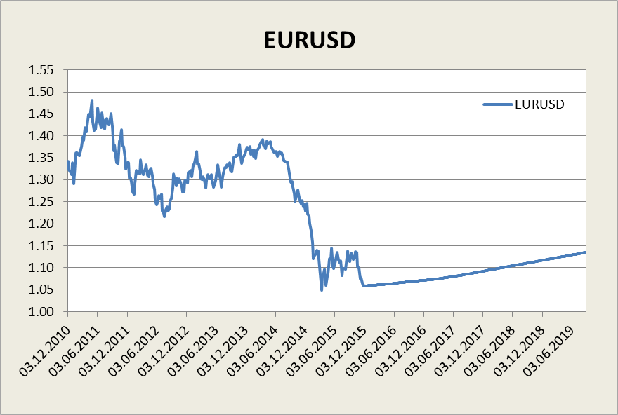
Données de marché
Cotations de couvertures

Slide 8
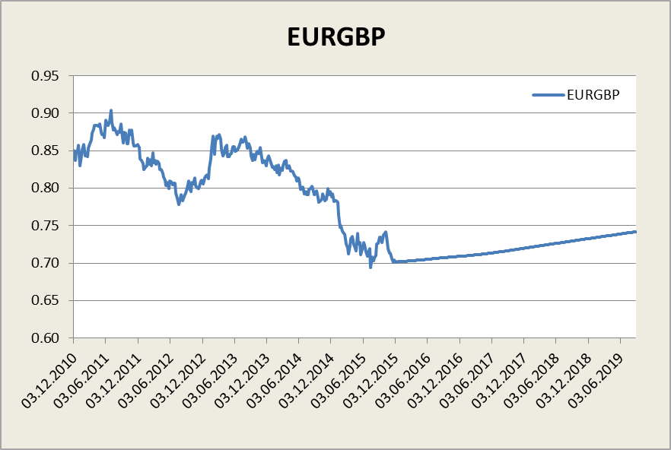
Données de marché
Cotations de couvertures

Slide 9
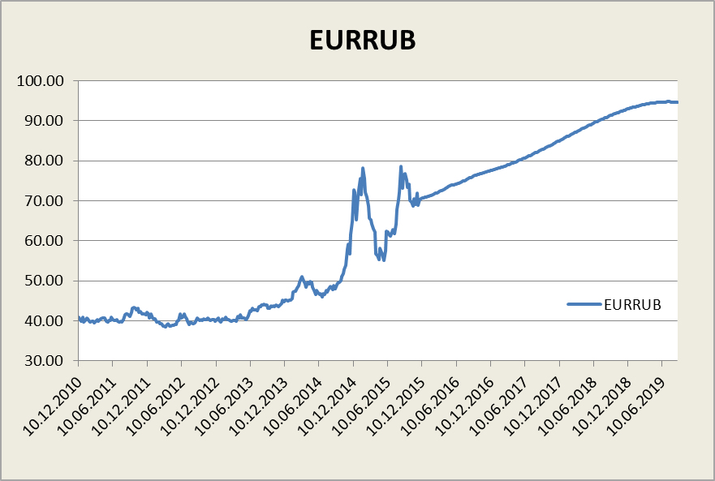
Données de marché
Cotations de couvertures

Slide 10
Illustration des points clés d’une politique de couverture

Slide 11
Définitions
Différentes natures de risques de change
Risque opérationnel lié aux transactions, actuelles ou futures, dont les modalités peuvent être très variées : appels d’offres, contrats cadres ou commandes fermes, facturation indexées, délais et modalités de paiement, etc.
Risque financier lié aux dividendes et prêts intragroupe;
Risque de conversion des états financiers;
Risque économique qui concerne l’élasticité du chiffre d’affaires aux fluctuations des devises.
Les pages suivantes traitent du risque opérationnel

Slide 12
Politique de couverture
Objectif de couverture: Réduire les risques opérationnels
Pas de spéculation: les couvertures doivent être affectées (adossées) à des facturations prévisionnelles.
Réduire autant que possible l’impact des fluctuations des devises sur le résultat du groupe, et stabiliser les marges du groupe.
Les gains/pertes réalisés sur les couvertures doivent compenser des pertes/gains d’opportunité sur les éléments couverts.
Approche différenciée Nautisme / produits techniques selon besoins de garantie/flexibilité
Principes comptables:
Deux grandes options de principes de comptabilisation [A choisir ]:
Principe de comptabilisation général: comptabilisation des variations de valorisation des couvertures (gains ou pertes latents) en résultat financier au fil de l’eau (les variations sont volatiles selon les marchés)
Principe « comptabilité de couverture » IAS39*: comptabilisation des gains ou pertes ** en résultat opérationnel lors du trimestre concerné par la facturation sous-jacente.
Les réévaluations intermédiaires sont enregistrées en capitaux propres en attendant d’être recyclées en résultat opérationnel simultanément à l’élément couvert.
* A valider avec les CAC avant mise en place.
** totalité de la variation de valorisation pour les ventes à termes et « valeur intrinsèque » seulement pour les options (la valeur temps étant enregistrée en résultat financier au fil de l’eau).

Slide 13
Politique de couverture
Horizon de couverture:
Selon la visibilité sur les expositions et les cours budget et les cycle opérationnels:
Nautisme: Approche budgétaire.
Produits techniques: 3-6 mois glissants pour conserver flexibilité tout en sécurisant les marges sur contrats en cours?
Montants à couvrir
Approche budgétaire: Approche décroissante au fil du temps pour refléter l’incertitude sur les prévisions d’expositions ?
Trimestre en cours: 90%, T+1: 80%, T+2: 70%, T+3: 60%, T+4: 50%
Approche « glissante » : Approche décroissante également.
Pourcentages à définir en fonction de la visibilité sur les expositions, des cours budget.
Fréquence des opérations de couverture :
Gestion courante: Les couvertures seront livrées ou levées en fonction des besoins opérationnels (encaissements ou décaissements);
Revue [mensuelle?] des expositions vs prévisions: ajustement des couvertures.
Approche micro ou macro-couverture
Une approche macro semble la plus intéressante. L’élément couvert sera représenté par des portions de chiffre d’affaires remis à jour régulièrement.

Slide 14
Politique de couverture
Instruments autorisés: favoriser les produits simples et transparents qualifiables en IAS 39.
Couvertures à terme (ex: ventes à terme d’USD contre Euro).
Couvertures par achat d’options (ex: options de ventes d’USD).
Couvertures par combinaison d’options achetées et vendues (tunnels qui permettent d’encadrer un cours de vente d’une devise).
Le choix pourra se faire en fonction de la visibilité des expositions et des cours budget à défendre (selon le cours de marché au moment de la couverture).
Contrôles et reporting
Validation / révision de la politique annuellement: Comité de Direction / Conseil d’Administration [à définir].
Choix et exécution des couvertures: Directeur Financier .
Reporting (mensuel et après chaque couverture):[A préciser selon besoins opérationnels et auditeurs]
« Global Hedge Position » (voir annexe): Expositions par devise, ratios de couverture, cours de couverture (par devise, par année), analyse de performance, indicateurs-clés d’aide à la décision, calcul des gains/pertes liés aux couvertures par rapport au cours budget.
Valorisation des couvertures en vie;
Echéancier des couvertures;
IFRS (semestriel – à préciser) : documentation IAS 39, dont tests d’efficacité.

Slide 15
ANNEXES
Principes de comptabilité de couverture IAS 39
Différents types de couvertures: définitions
Exemple de reporting global : contrôle et gestion

Slide 16
Critères IAS 39
pour comptabilité de couverture
Comptabilité de couverture IAS 39:
La comptabilité de couverture ne peut être appliquée que si les cinq critères suivants sont respectés:
A la mise en place: il existe une documentation décrivant la relation de couverture entre la couverture et l’élément couvert, ainsi que la politique de couverture de la société;
L’élément couvert doit être hautement probable et il est attendu qu’il génère des variations de résultat en cas de variation d’un indice donné (USD ou CHF par exemple);
Il est attendu que la couverture soit hautement efficace dans la compensation les écarts de réévaluation de l’élément couvert;
La couverture doit être efficace durant toute sa vie;
L’efficacité de la couverture doit être mesurable de manière fiable.
Des tests d’efficacité prospectifs et rétrospectifs doivent être réalisés à chaque clôture.

Slide 17
Différents types de couvertures
Couverture à terme: Engagement ferme d’acheter ou vendre une devise contre une autre à une date et un cours prédéterminés.
Avantages:
Coût nul (pas de prime à payer)
Flexibilité pour modifier la date d’échéance (avec variation du cours de couverture au prorata du différentiel de taux d’intérêts entre les deux devises).
Inconvénients:
Aucune opportunité de profiter de mouvements favorables du sous-jacent
Risque de perte illimitée en cas de débouclement (revente au cours du jour des devises achetées à terme)
Produit simple mais risqué en cas d’évènement imprévu sur le sous-jacent (réduction d’exposition par exemple) ou de débouclement de la couverture (perte potentielle illimitée / valorisation négative).
A réserver à la partie incompressible de l’exposition (risque de valorisation négative)
Cours figé de la couverture à terme
Cours flottant du sous-jacent non couvert

Slide 18
Différents types de couvertures
Achat d’options: Droit (sans obligation) d’acheter une devise contre une autre à une date et un cours prédéterminés.
Avantages:
Opportunité de profiter de mouvements favorables du sous-jacent;
Flexibilité totale pour annuler ou modifier la couverture en cas de modification du sous-jacent;
Aucun risque de perte au delà de la prime payée.
Inconvénients:
Prime à payer: dépend des caractéristiques de l’option (montant, durée, cours d’exercice plus ou moins favorable...)
Bénéfice lié à la saisie de mouvements favorables
Cours minimum garanti par l’option

Slide 19
Différents types de couvertures
Tunnels / collars d’options:
Techniquement, le tunnel/collar est un mix d’options achetées et vendues.
En termes de profil de risque, le tunnel/collar a un risque similaire aux couvertures à terme (à estimer selon les caractéristiques du tunnel, notamment l’écart entre les “branches”).
Risque de perte illimitée en cas de débouclement.
A réserver à la partie incompressible de l’exposition.
Tunnel sans prime
Bénéfice (limité) lié à la saisie de mouvements favorables
Cours minimum de vente des euros (plancher)

Slide 20
FX Global Hedge Position
Exposures & hedges, hedge rate by allocation/contract/year

Slide 21
Hedging Summary
Montant des expositions
Montants couverts
Ratios de couverture
Cours moyen de couverture avant et après primes

Slide 22
Hedging Performance
Analyse des gains/pertes de change par rapport au cours budget,
avant et après primes d’options

Slide 23
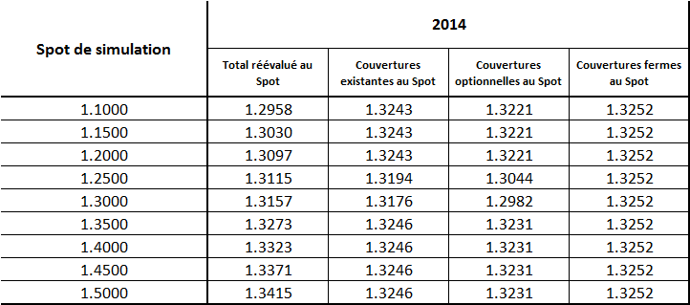
Sensibilité au cours spot

Slide 24
KERIUS Finance SAS
17 rue Dupin,
75006 Paris, France
Tel: +33 1 83 62 27 61
RC Paris: 520 300 948
Immatriculé au Registre Unique des Intermédiaires en Assurance, Banque et Finance (ORIAS) sous le n°13000716 au titre des activités de Conseiller en Investissements Financiers, enregistré auprès de l’Association Nationale des Conseils Financiers-CIF, association agréée par l’Autorité des Marchés Financiers .
KERIUS Finance Suisse SARL
Rue Cardinal Journet 27,
1217 Meyrin - Genève, Suisse
Tel : + 41 22 566 40 52
RC Genève, numéro fédéral: CH-660-2330011-1
www.kerius-finance.com
Sébastien Rouzaire
s.rouzaire@kerius-finance.com
2013-12-04

Slide 25
AVERTISSEMENT - DISCLAIMER
Ce document a été préparé à l’usage des services financiers du Client. Ce document ou son contenu ne doivent pas être communiqués ou diffusés en externe sans l’accord préalable écrit de KERIUS FINANCE .
Pour ce document, KERIUS FINANCE a été amenée à utiliser des informations et données chiffrées fournies par le Client. KERIUS FINANCE a pris ces données en compte sans réaliser de procédure d’audit et n’émettra en conséquence aucune opinion sur leur fiabilité. Ce document ne constitue pas une documentation contractuelle des transactions éventuellement décrites, ni une recommandation ou une sollicitation de mettre en place les transactions décrites. Tout Client intéressé par ce type de transactions ou procédure doit mener ses propres analyses pour vérifier l’adéquation à ses besoins, ainsi que les conséquences, notamment fiscales et comptables. Il lui appartient également de prendre les dispositions nécessaires à la mise en œuvre des décisions qu’il aura prises.
Ni KERIUS FINANCE ou ses administrateurs ou employés ne pourront être tenus responsables des conséquences de l’utilisation de ce document ou de la mise en place, totale ou partielle, par le client, des idées ou opérations décrites.
This document has been prepared for the Finance department of the Client. It must not be communicated or published externally without prior written consent of KERIUS FINANCE
For this document, KERIUS FINANCE used information and data provided by the Client. The Client agrees that KERIUS FINANCE took this information into account without auditing them or checking their accuracy and, as a consequence, without producing any opinion on their reliability. Please note that this document does not constitute a contractual documentation of the transactions or processes that may be described, nor a recommendation or solicitation to enter into the transactions or processes described herein. If the Client is interested in setting up this type of transactions or processes, the Client should conduct his own analysis of the suitability to his needs. The Client must also verify the consequences of his decisions, including accounting and fiscal aspects. The Client is also responsible for the implementation of his decisions.
Neither KERIUS FINANCE nor its directors and employees accept liability for any loss or damage resulting from the use of this document and expressly excludes all liability in respect of any implication of the described ideas or transactions on the Client’s own specific particulars.
2013-01-01

